Slide 1

GymTracker
Daniel Marín Gómez
Álvaro Gallego Yáñez
David Martín Díaz

Slide 2
Propósito del proyecto
Objetivo Principal:
Desarrollar una aplicación web completa.
Arquitectura:
Utilización de MVC (Modelo Vista Controlador).
Framework Principal:
Spring Boot.
Temática:
Gimnasio.
Funcionalidades Clave:
Creación y gestión de perfiles de usuario.
Gestión de rutinas de entrenamiento.
Registro y almacenamiento de rutinas para crear un diario de entrenamientos.
Beneficios:
Facilitar la organización y seguimiento de los entrenamientos.
Mejorar la experiencia del usuario en la gestión de sus actividades físicas.
Ayudar a los usuarios a alcanzar sus objetivos de fitness de manera eficiente.

Slide 3






Estructura
H2
MySql

Slide 4














Tecnologías

Slide 5
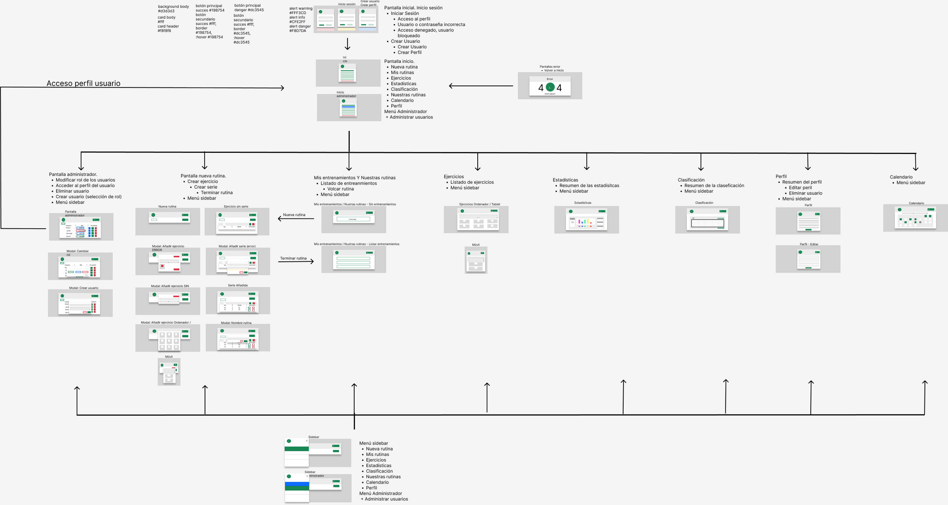

Slide 6
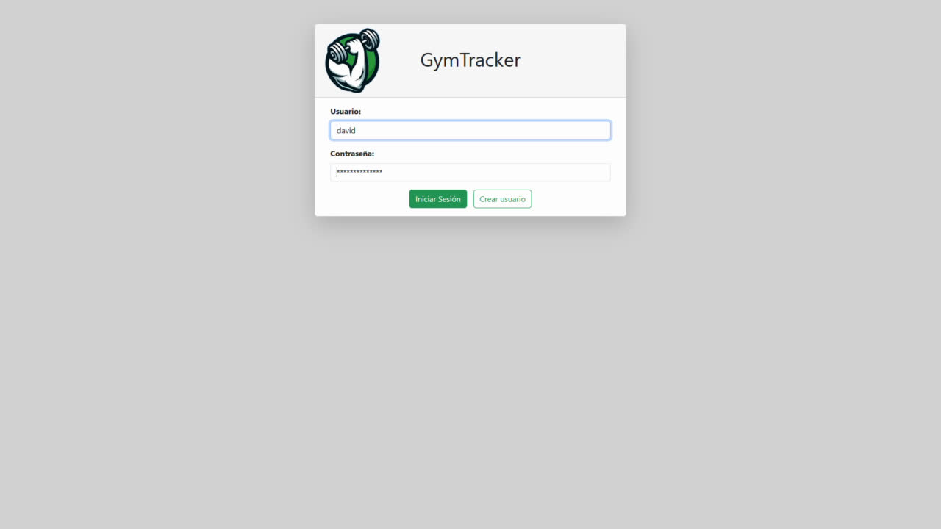

Slide 7
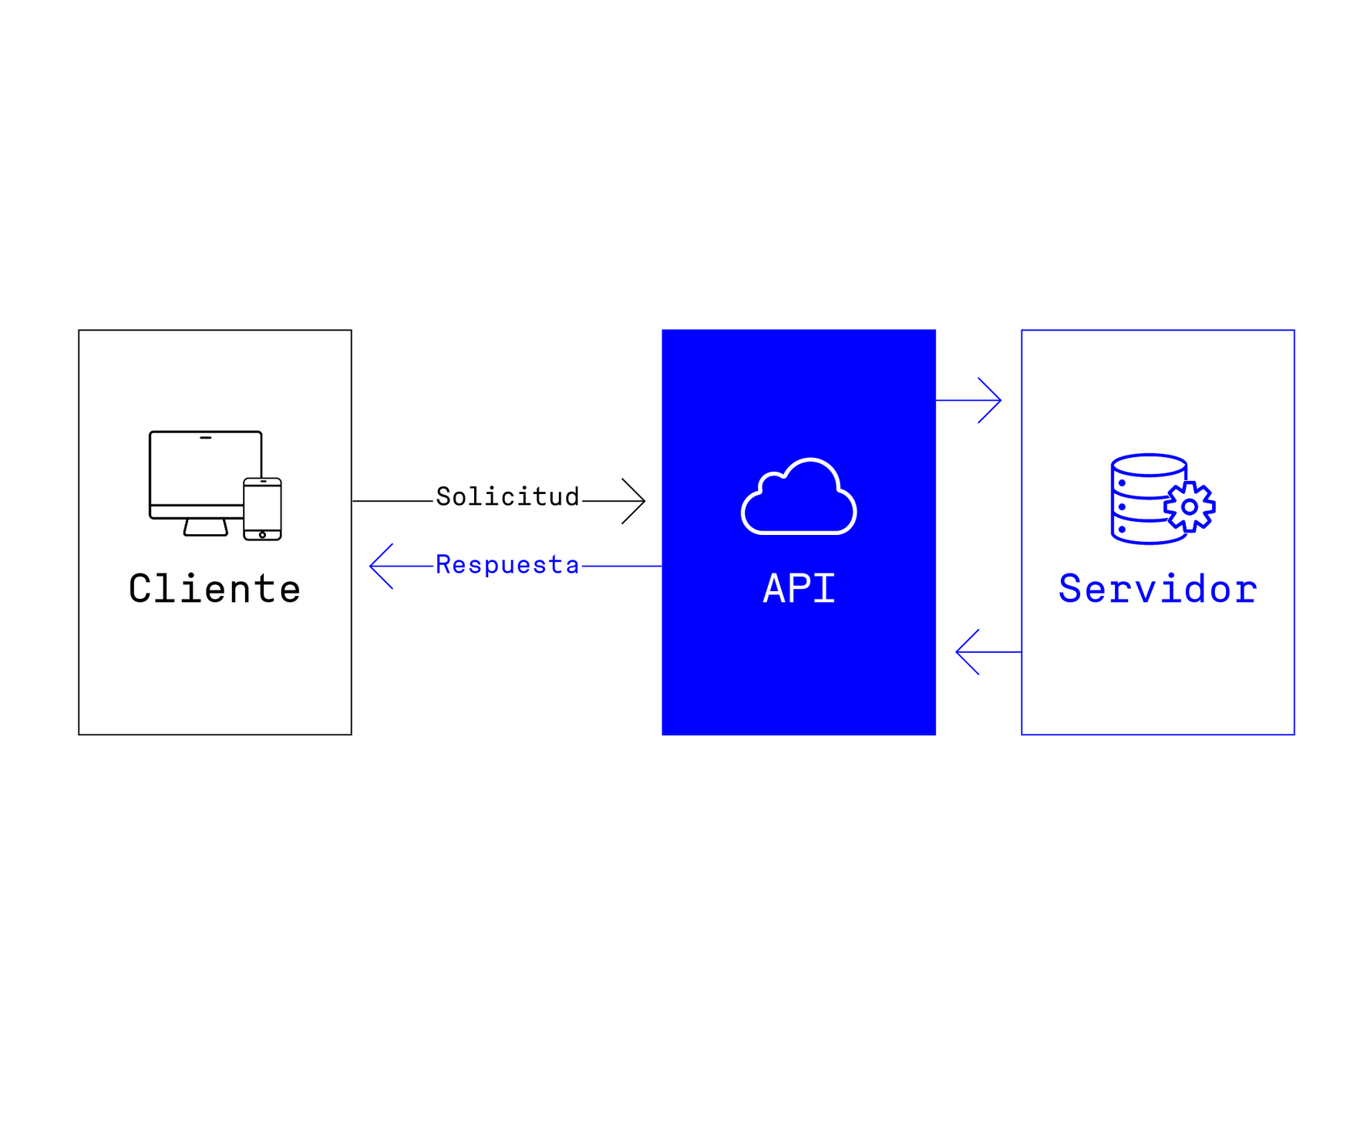
API

Slide 8
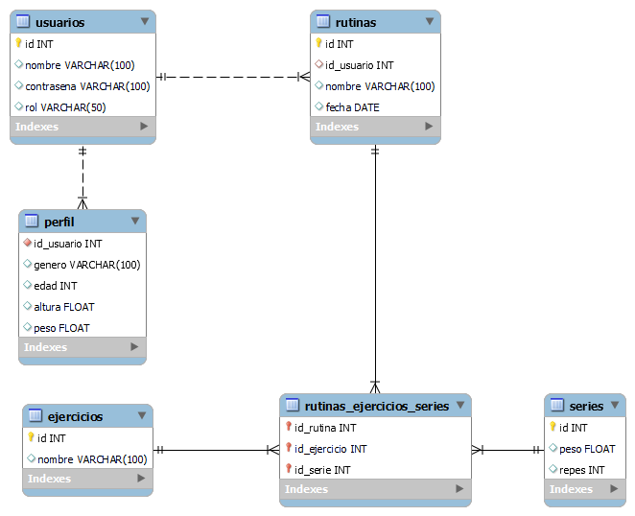
Base de datos

Slide 9
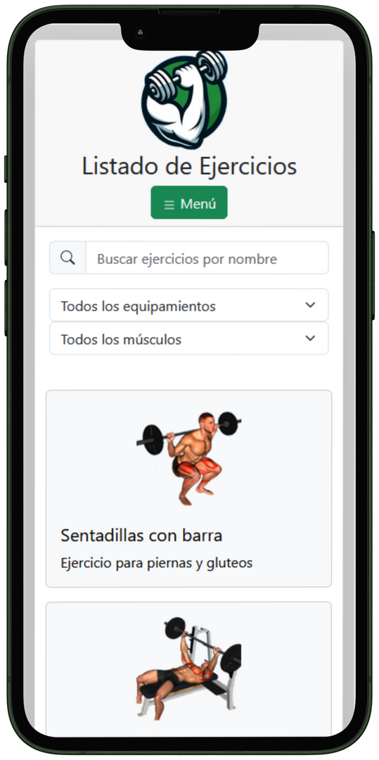
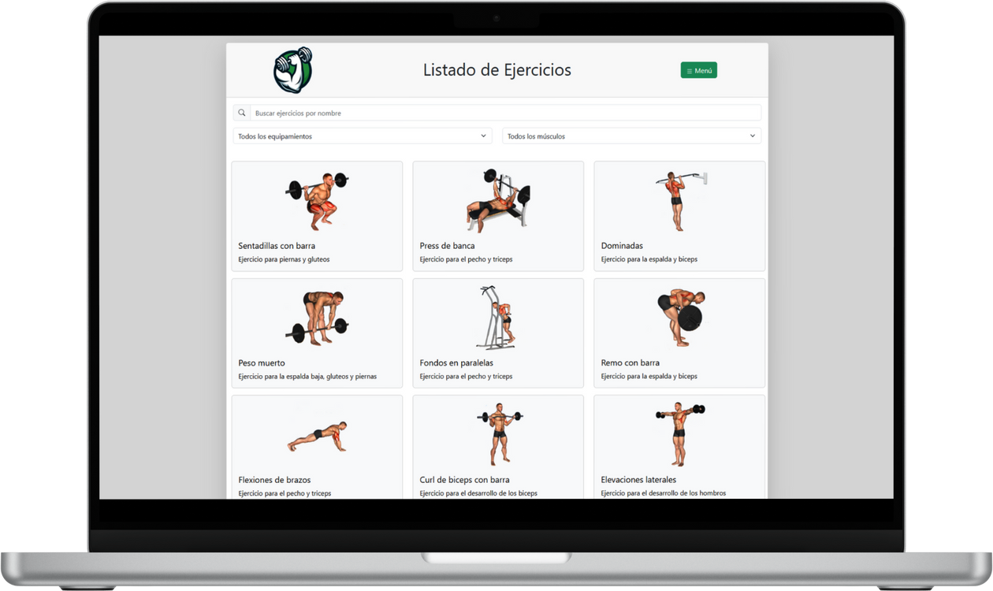
App GymTracker

Slide 10

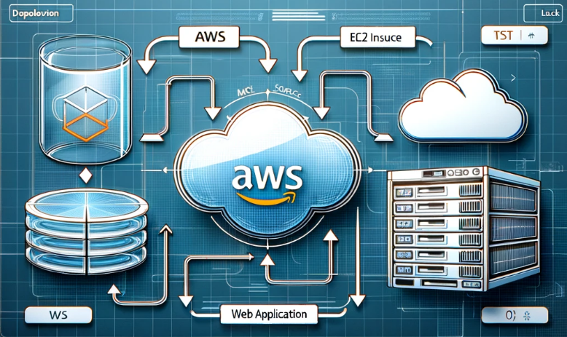
AWS

Slide 11
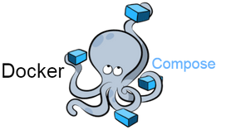
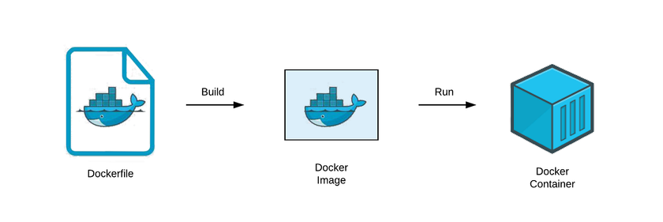
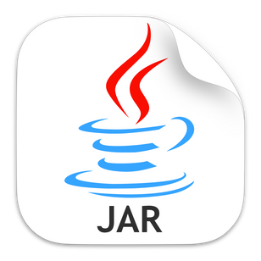


Docker
API
APP

Slide 12
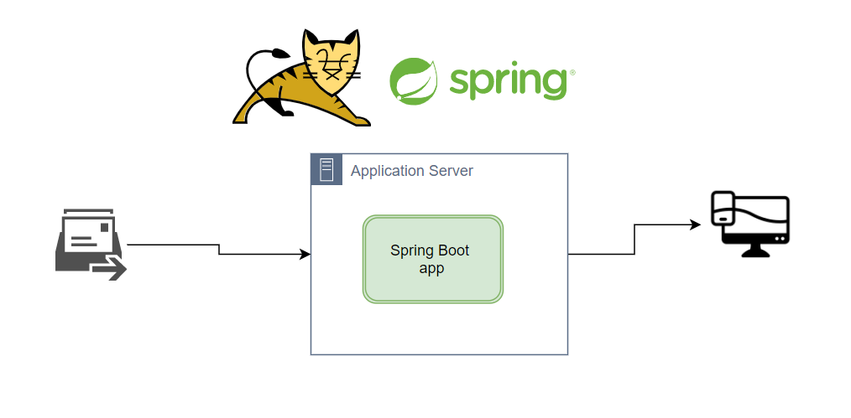
Local

Slide 13
Conclusión del proyecto
Implementación Exitosa de Tecnologías:
Uso de Spring Boot, Spring Security, Docker, AWS, Bootstrap, Chart.js, etc...
Desafíos y Soluciones:
Integración de APIs y configuración de seguridad con Spring Security.
Lecciones Aprendidas:
Importancia de la planificación y documentación.
Adaptabilidad y resolución de problemas técnicos.
Impacto y Futuras Mejoras:
Plataforma intuitiva y eficiente.
Arquitectura modular para futuras expansiones y nuevas funcionalidades.
GymTracker ha logrado cumplir con los objetivos establecidos, ofreciendo una herramienta valiosa tanto para usuarios individuales como para administradores de gimnasios. El proyecto ha proporcionado un amplio aprendizaje en tecnologías web y ha sentado una base sólida para futuros desarrollos y mejoras.

